Slide 1
Kognitiv tillgänglighet till elektronisk kommunikation
En kunskapsöversikt

Slide 2
Syfte
Organisation
Metod
Resultat
Slutsatser

Slide 3
Syfte
Att sammanställa och bedöma befintlig kunskap om åtgärder för tillgänglighet till elektronisk kommunikation för personer med kognitiva funktionsnedsättningar.
Syfte
Organisation
Metod
Resultat
Slutsatser
Notes:
… för personer med kognitiva funktionsnedsättningar.
Medverka till att tillgängligheten till elektronisk kommunikation förbättras.
Detta skall ske genom att skapa förutsättningar för evidensbaserat arbete kring frågor om kognitiv tillgänglighet och standardisering.

Slide 4
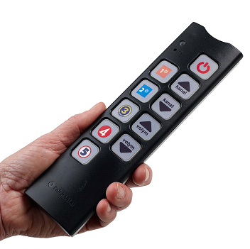
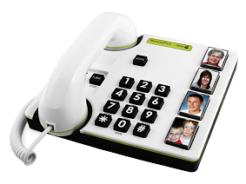
Frågeställningar
Vilka åtgärder för ökad kognitiv tillgänglighet till elektronisk kommunikation är utvärderade och rapporterade i den vetenskapliga litteraturen?
Vilka effekter hade åtgärderna?
Syfte
Organisation
Metod
Resultat
Slutsatser
Notes:
För att ta emot, tillgodogöra sig och sända information behöver man
begripa innehållet samt
begripa och hantera eller interagera med användargränssnitten.
Vi kommer därför studera både begriplighet och interaktion.

Slide 5
Studiens omfång
Åtgärder för att öka den kognitiva tillgängligheten till information som förmedlas elektroniskt och till användargränssnitt för denna förmedling.
Ingen begränsning i kommunika-tionens syfte, medium eller modalitet (ljud, text, bild, rörlig bild, färg, form, etc).
Syfte
Organisation
Metod
Resultat
Slutsatser
Notes:
Hur har vi tänkt täcka in elektronisk kommunikation?
Datorer, surfplattor, smarta telefoner, mobiltelefoner, smart-TV, smarta hem, etc.

Slide 6
Initiativ och förankring
Initierad av:
Förankrad hos:
Syfte
Organisation
Metod
Resultat
Slutsatser
Notes:
Förankrad i näringslivet:
FunkaNu, Ergolab AB, Abilia AB

Slide 7
Styrgrupp och finansiering
Jan Gulliksen, KTH CSC
Ann Lantz, KTH CSC
Johan Borg, KTH CSC
Torbjörn Lundgren, Dyslexiförbundet FMLS
Hans Hammarlund, Riksförbundet FUB
Finansiering: PTS
Syfte
Organisation
Metod
Resultat
Slutsatser

Slide 8
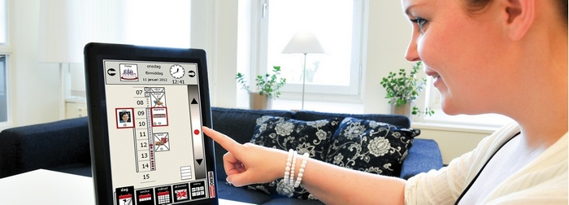
Metod
Systematisk sökning och granskning
Identifiering av artiklar
Dataextrahering
Kvalitetsbedömning
Syfte
Organisation
Metod
Resultat
Slutsatser
Notes:
Hur har vi tänkt täcka in elektronisk kommunikation?
Datorer, surfplattor, smarta telefoner, mobiltelefoner, smart-TV, smarta hem, etc.

Slide 9
Identifiering av artiklar
Syfte
Organisation
Metod
Resultat
Slutsatser
Söktermer
Medium(46)
Funktionsned-sättningar (31)
Utfall (16)
eller
Kategorier
eller
Specifika termer
Databaser 13
Sökträffar 10 206
In/Exklusionskriterier
In: Granskad primärforskning
Ex: Expertåsikter, litteraturöversikter, enskilda fallstudier
Utvalda artiklar 29
Notes:
Ett utkast av studieprotokollet för hur kunskapsöversikten skall genomföras har tagits fram.

Slide 10
Dataextrahering
Syfte
Studiedesign
Metod
Deltagare
Antal
Funktions-nedsättning
Ålder
Kön
Land
Miljö
Medium eller utrustning
Typ av kommunikation
Utfallsmått
Resultat
Syfte
Organisation
Metod
Resultat
Slutsatser

Slide 11
Quality assessment
10 items
Max score 20
Rating
A (17-20): 12
B (11-16): 16
C (0-10): 3
Objective
Background
Design
Methods
Data
Findings
Discussion
Syfte
Organisation
Metod
Resultat
Slutsatser

Slide 12
Studiedesign och länder
Syfte
Organisation
Metod
Resultat
Slutsatser
Design: 17 kvantitativa, 6 kvalitativa, 6 mixed
Länder | Artiklar
USA | 9
Storbritannien | 6
Spanien | 3
Frankrike | 2
Belgien, Finland, Tyskland, Israel, Italien, Japan, Nederländerna, Norge, Taiwan | 1

Slide 13
Funktionsnedsättningar
Syfte
Organisation
Metod
Resultat
Slutsatser
Diagnoser | Artiklar
Utvecklingsstörning | 8
Dyslexi | 6
Afasi, Kognitivt funktionshinder | 4
Demens | 3
Förvärvad hjärnskada | 2
ADHD, Autism, Depression, Inlärningssvårigheter, Schizofreni | 1

Slide 14
Kommunikation eller interaktion
Syfte
Organisation
Metod
Resultat
Slutsatser
Kommunikation eller interaktion | Artiklar
Internet, Läsa text på skärm | 5
E-post, Multimediagränssnitt, Telefon | 4
Chat, Hantera apparat | 3
Bilder, Interaktiv tv, Lägga in information | 1

Slide 15
Internet
Webbläsare, utvecklingsstörning
Få knappar och funktioner
Självinstruerande knappar
Talar om troligt nästa steg
Läser upp markerade ord och meningar
Visar bilder till ord och meningar
Syfte
Organisation
Metod
Resultat
Slutsatser
Chu 2002, Davies 2001
Notes:
Hur har vi tänkt täcka in elektronisk kommunikation?
Datorer, surfplattor, smarta telefoner, mobiltelefoner, smart-TV, smarta hem, etc.

Slide 16
Internet
Webbplatser, utvecklingsstörning
Sidor fyller skärmen; ingen scrollning
Webbläsarens meny och knappar dolda
Bakåt- och hemknapp på webbsidorna
Beskrivande text längst upp
Ljudinstruktioner
Bildstöd för val
Strukturerad, stegvis navigering
Syfte
Organisation
Metod
Resultat
Slutsatser
Sevilla 2007
Notes:
Hur har vi tänkt täcka in elektronisk kommunikation?
Datorer, surfplattor, smarta telefoner, mobiltelefoner, smart-TV, smarta hem, etc.

Slide 17
Internet
Webbplatser, utvecklingsstörning
Kunde inte använda två webbplatser som uppfyllde högsta kravnivån i tillgänglighetsstandarden WCAG 1.0
Syfte
Organisation
Metod
Resultat
Slutsatser
Small 2005
Notes:
Hur har vi tänkt täcka in elektronisk kommunikation?
Datorer, surfplattor, smarta telefoner, mobiltelefoner, smart-TV, smarta hem, etc.

Slide 18
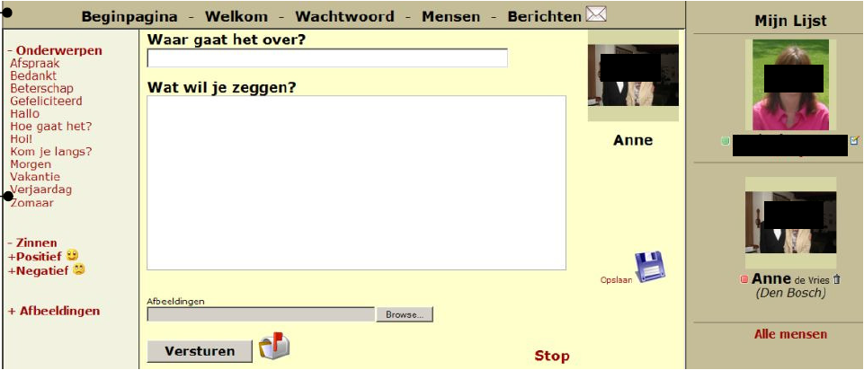
E-post
E-postprogram, afasi
Färdiga meningar och fraser att välja från
Syfte
Organisation
Metod
Resultat
Slutsatser
Mahmud 2011
Notes:
Hur har vi tänkt täcka in elektronisk kommunikation?
Datorer, surfplattor, smarta telefoner, mobiltelefoner, smart-TV, smarta hem, etc.

Slide 19
E-post
E-postprogram, förvärvad hjärnskada
Inte själva kunna stänga av
Stödpersoner hanterar kontakter
Adressbok med bilder
Senast mottagna meddelandet i övre fönstret
Nedre fönstret för att skriva svar
Syfte
Organisation
Metod
Resultat
Slutsatser
Sohlberg 2005
Notes:
Hur har vi tänkt täcka in elektronisk kommunikation?
Datorer, surfplattor, smarta telefoner, mobiltelefoner, smart-TV, smarta hem, etc.

Slide 20
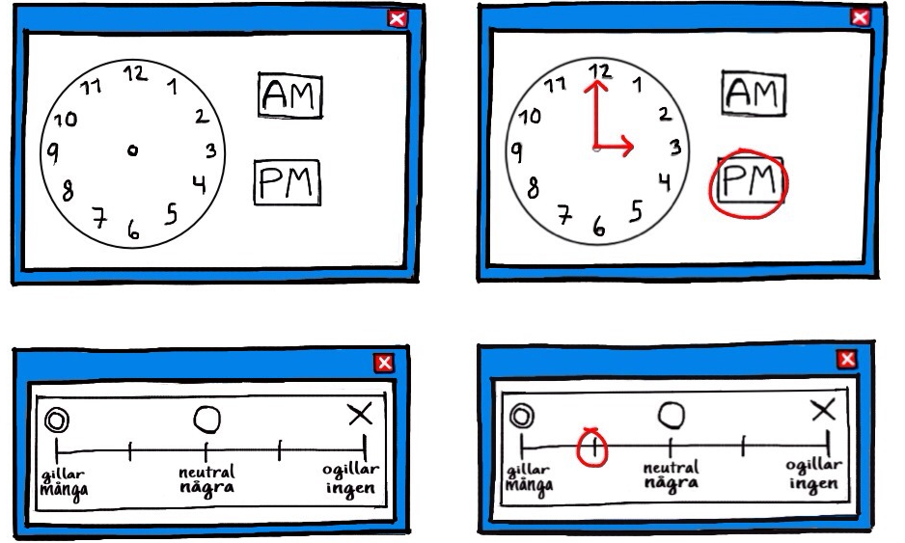
Chat
Videochat, afasi
Stödverktyg
Ja, Nej, Förstår inte
Textruta
Karta
Klocka
Kalender
Siffror
Skala
Syfte
Organisation
Metod
Resultat
Slutsatser
Kuwabara 2009
Notes:
Hur har vi tänkt täcka in elektronisk kommunikation?
Datorer, surfplattor, smarta telefoner, mobiltelefoner, smart-TV, smarta hem, etc.

Slide 21
Chat
Chat, kognitiva funktionshinder
Symboler
Syfte
Organisation
Metod
Resultat
Slutsatser
Keskinen 2012, Tuset 2010
Notes:
Hur har vi tänkt täcka in elektronisk kommunikation?
Datorer, surfplattor, smarta telefoner, mobiltelefoner, smart-TV, smarta hem, etc.

Slide 22
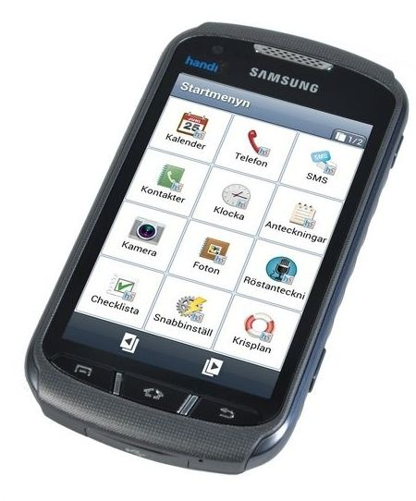
Telefon
Smartphone, kognitiva funktionshinder
Bilder
Ljudstöd
Få knappar
Syfte
Organisation
Metod
Resultat
Slutsatser
Stock 2006, Stock 2008
Notes:
Hur har vi tänkt täcka in elektronisk kommunikation?
Datorer, surfplattor, smarta telefoner, mobiltelefoner, smart-TV, smarta hem, etc.

Slide 23
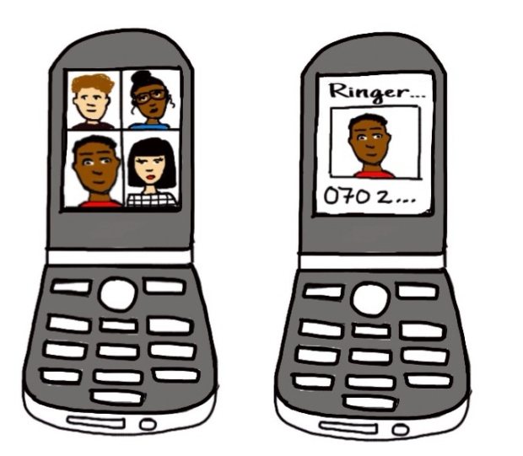
Telefon
Mobiltelefon, kognitiva funktionshinder
Vika upp
Bilder på kontakterna
Syfte
Organisation
Metod
Resultat
Slutsatser
Sesto 2008
Notes:
Hur har vi tänkt täcka in elektronisk kommunikation?
Datorer, surfplattor, smarta telefoner, mobiltelefoner, smart-TV, smarta hem, etc.

Slide 24
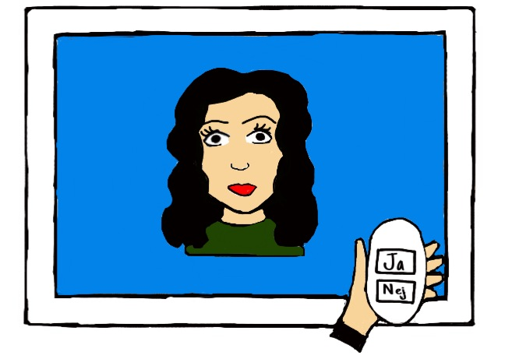
Tv
Tv, demens
Avatar
Enkel fjärrkontroll
Syfte
Organisation
Metod
Resultat
Slutsatser
Carrasco 2008
Notes:
Hur har vi tänkt täcka in elektronisk kommunikation?
Datorer, surfplattor, smarta telefoner, mobiltelefoner, smart-TV, smarta hem, etc.

Slide 25
Bilder
Ikoner och bilder, afasi
Bäst förståelse av ikoner vid låg eller medelhög kognitiv nivå
Bäst förståelse av bilder vid hög kognitiv nivå
Snabbast med ikoner vid låg kognitiv nivå
Snabbast med bilder vid högre kognitiva nivåer
Syfte
Organisation
Metod
Resultat
Slutsatser
Ma 2009
Notes:
Hur har vi tänkt täcka in elektronisk kommunikation?
Datorer, surfplattor, smarta telefoner, mobiltelefoner, smart-TV, smarta hem, etc.

Slide 26
Text
Läsning på skärm, dyslexi
Extra mellanrum mellan bokstäver, ord och rader
Självvalda typsnitt (Arial)
Större men inte feta bokstäver
Smalare kolumner
Självvalda färger
Färgning av spegelvända bokstäver
Syfte
Organisation
Metod
Resultat
Slutsatser
Dickinson 2002, Gregor 2000, Stern, 2013
Notes:
Hur har vi tänkt täcka in elektronisk kommunikation?
Datorer, surfplattor, smarta telefoner, mobiltelefoner, smart-TV, smarta hem, etc.

Slide 27
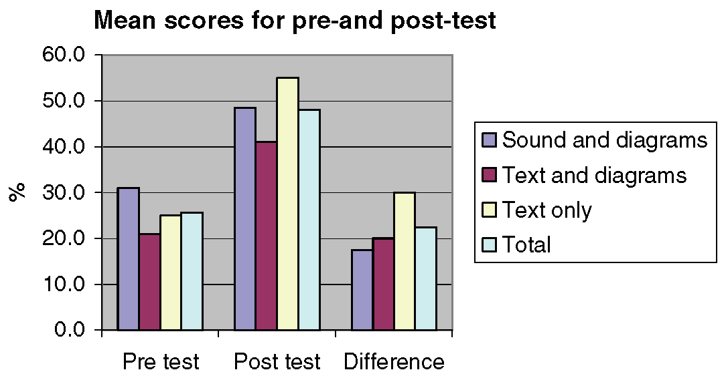
Multimedia
Dyslexi och autism
Lärde sig mer eller förstod bättre vid enbart text
Komplettering med bilder eller talad text gav inte bättre resultat
Syfte
Organisation
Metod
Resultat
Slutsatser
Beacham 2006, Grynszpan 2008
Notes:
Hur har vi tänkt täcka in elektronisk kommunikation?
Datorer, surfplattor, smarta telefoner, mobiltelefoner, smart-TV, smarta hem, etc.

Slide 28
Multimedia
Inlärningssvårigheter
Lärde sig mer och förstod bättre vid samtidig text, talad text och symboler
Enbart text, eller text + talad text, eller text + symboler fungerade sämre
Syfte
Organisation
Metod
Resultat
Slutsatser
Zentel 2007
Notes:
Hur har vi tänkt täcka in elektronisk kommunikation?
Datorer, surfplattor, smarta telefoner, mobiltelefoner, smart-TV, smarta hem, etc.

Slide 29
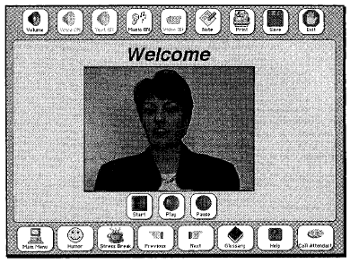
Multimedia
Depression
Bättre förståelse och mindre stress vid videopresentation jämfört med enbart text
Syfte
Organisation
Metod
Resultat
Slutsatser
Jimison 1998
Notes:
Hur har vi tänkt täcka in elektronisk kommunikation?
Datorer, surfplattor, smarta telefoner, mobiltelefoner, smart-TV, smarta hem, etc.

Slide 30
Hantera apparat
Mus, kognitiva funktionshinder
Vill undvika musfunktioner där man måste dra och släppa
Syfte
Organisation
Metod
Resultat
Slutsatser
Vigouroux 2009
Notes:
Hur har vi tänkt täcka in elektronisk kommunikation?
Datorer, surfplattor, smarta telefoner, mobiltelefoner, smart-TV, smarta hem, etc.

Slide 31
Hantera apparat
Handdator, utvecklingsstörning
Stora knappar
Knappfunktion uppläses vid tryck
Talar om hur man går vidare vid tryck
Startar applikation efter två tryck
Syfte
Organisation
Metod
Resultat
Slutsatser
Stock 2006
Notes:
Hur har vi tänkt täcka in elektronisk kommunikation?
Datorer, surfplattor, smarta telefoner, mobiltelefoner, smart-TV, smarta hem, etc.

Slide 32
Slutsatser
Vetenskapligt redovisad kunskap om effektiva åtgärder för kognitiv tillgänglighet är begränsad.
Användargränssnitt behöver vara individuellt anpassningsbara.
Behov av forskning som kan ligga till grund för standarder och riktlinjer.
Syfte
Organisation
Metod
Resultat
Slutsatser
Notes:
Hur har vi tänkt täcka in elektronisk kommunikation?
Datorer, surfplattor, smarta telefoner, mobiltelefoner, smart-TV, smarta hem, etc.

